Slide 1


Université Mohammed V - RABAT
École Nationale Supérieure d'Informatique et d'Analyse des Systèmes
Projet de fin d'étude pour l'obtention du diplôme d'ingénieur d'État en informatique
Filière: Business Intelligence & Analytics
Réalisé par: EL MAADOUDI Mohamed
Gouvernance de données :
Automatisation du pipeline de métadonnées
Soutenu le 06 juillet 2024 devant les member de jury
Pr. EL ALAMI EL MADANI Yasser
Président, ENSIAS
Pr. KERZAZI Noureddine
Encadrant interne, ENSIAS
Pr. EL ALAMI EL MADANI Yasser
Examinateur, ENSIAS
Mme. MEJBAR Samira
Encadrante extrerne, BCP Tech
Notes:
Bonjour à tous,
Je me présente, je m'appelle EL Maadoudi Mohamed, élève ingénieur en 3ème année à l'ENSIAS, filière Business Intelligence and Analytics. Je suis ici pour vous présenter mon projet de fin d'étude intitulé "Gouvernance de données : Automatisation du pipeline de métadonnées", réalisé au sein du Groupe Banque Centrale Populaire, sous la supervision de Mme Mejabr et du Pr. Kerzazi Noureddine.
Pour ne pas tarder, voici le plan que nous allons suivre tout au long de ma présentation...

Slide 2
PLAN
1
Présentation du projet
2
Analyse
3
Conception
4
Développement
5
Conclusion
2
Notes:
Nous commencerons par une présentation du projet, où je vous exposerai l'organisme d'accueil, le contexte et la problématique ainsi que les objectifs, et la méthodologie de travail de notre projet.
Ensuite, nous passerons à une analyse, où je mettrai en lumière l'importance du cadre de la gouvernance des données, suivie d'une analyse du processus existant, et enfin une analyse détaillée des besoins ainsi que les normes de qualité des métadonnées.
Ensuite, nous aborderons la conception du système, décrivant les choix architecturaux et les technologies utilisées pour répondre aux besoins identifiés. La partie suivante sera dédiée au développement, où je partagerai les étapes de la mise en œuvre, les outils utilisés, et les résultats obtenus.
Enfin, nous conclurons par une conclusion récapitulative des principaux résultats, des apprentissages tirés du projet, et des perspectives futures pour l'amélioration continue du pipeline de métadonnées.

Slide 3

Présentation du projet
Analyse
Conception
Développement
Conclusion
Organisme d’acceuil
Contexte & Problématique
Objectifs
Méthodologie
Le Groupe Banque Populaire dispose d’un pôle « Plateformes Technologiques, Innovations et Opérations Groupe », au sein duquel réside l’entité « Plateformes Technologiques ». Ma période de stage est effectuée au sein de Data Custodian, nouvellement nommé Data Analytics. Il s’agit d’une filiale rattachée à l’entité « Plateformes Technologiques ». Elle se charge de tous les sujets liés aux data au niveau du groupe.
Data Analytics se divise en trois entités distinctes :
Data Engineering, Data
Mining & Technology
Data Framework &
Technology
Groupe Data Governance
Norm & Quality
3
Notes:
Pour introduire notre organisme d'accueil, je vais vous présenter le Groupe Banque Populaire et sa structure organisationnelle. Le Groupe Banque Populaire dispose d'un pôle « Plateformes Technologiques, Innovations et Opérations Groupe », qui englobe l'entité « Plateformes Technologiques ». Ma période de stage a été effectuée au sein de Data Custodian, récemment renommé Data Analytics. Cette filiale est directement rattachée à l'entité « Plateformes Technologiques » et se charge de tous les sujets liés aux données au niveau du groupe.
Data Analytics se divise en trois entités distinctes : Data Engineering, Data Mining & Technology, Data Framework & Technology, et Groupe Data Governance, Norm & Quality. Mon stage a été effectué dans cette dernière qui joue un rôle important dans la gestion et l'exploitation des données, en s'assurant de la gouvernance des données.

Slide 4

Présentation du projet
Analyse
Conception
Développement
Conclusion
Organisme d’acceuil
Contexte & Problématique
Objectifs
Méthodologie
Contexte
L'importance de la gouvernance des données au sein du groupe est encore plus importante car elle soutient directement les initiatives d'innovation et de transformation numérique. En établissant des politiques claires, des standards de qualité, et des procédures de gestion des données, l’équipe data governance norm & quality s'assure que les données restent un actif précieux, géré de manière efficace et éthique.
Problématique
La problématique centrale de ce projet réside dans la nécessité de moderniser et d’automatiser la gestion des métadonnées pour surmonter les défis liés à l’efficacité, la sécurité, et la qualité des données.
Les limitations du système
Erreurs humaines
Coûts Opérationnels
Difficultés de Gestion des Anomalies
4
Notes:
Dans un contexte où la gouvernance des données est vitale, BPTECH se positionne en tant qu’acteur clé en proposant des solutions innovantes pour renforcer la qualité, la sécurité et la conformité des données. (lire contexte)
------
Actuellement, les limitations des systèmes en place entravent la capacité de répondre efficacement aux besoins en matière d’automatisation de la gestion des métadonnées, parmi eux :

Slide 5
Présentation du projet
Analyse
Conception
Développement
Conclusion
Organisme d’acceuil
Contexte & Problématique
Objectifs
Méthodologie
Automatisation de l’ingestion des données
L'automatisation de l'ingestion des données permet d'accélérer ce processus tout en diminuant les erreurs humaines et les dépenses opérationnelles.
Évaluation de la qualité des métadonnées
Des scripts Python spécifiques pour évaluer systématiquement la qualité des métadonnées selon des critères prédéfinis.
Intégration transparente dans l’Écosystème
actuel
Assurer que l’ensemble du processus d’automatisation et les nouvelles fonctionnalités s’intègrent de manière fluide et efficace au sein de l’écosystème existant.
Objectifs
Détection des anomalies
Les anomalies dans les métadonnées automatiquement détectées afin de résoudre les problèmes de qualité des métadonnées, ce qui améliore leur intégrité globale.
Informer immédiatement les parties concernées de l'état des métadonnées et de toute détection d'anomalies.
Mécanismes de notification automatisée
Surveillance de la qualité de métadonnées
Tableau de bord pour visualiser et suivre les anomalies détectées dans les métadonnées.
5
Notes:
Pour mieux comprendre l'importance de ce projet, il est essentiel de se pencher sur ses objectifs. Mon projet de fin d'études vise à …

Slide 6

Présentation du projet
Analyse
Conception
Développement
Conclusion
Organisme d’acceuil
Contexte & Problématique
Objectifs
Méthodologie
Février | Mars | Avril | Mai | Juin | Juillet
Cadrage du projet
Phase
Analyse
Conception
Développement
Déploiement
Objectifs
Livrables
6
Notes:
L'adoption de la méthode Kanban pour ce projet de gestion des métadonnées permet à l'équipe de rester flexible, réactive et focalisée sur la valeur ajoutée du projet.
En effet, la figure suivante propose une démarche structurée en cinq étapes pour mener une étude stratégique et déployer notre solution. Et qui présente l'objectif et les livrables attendus pour chaque phase.

Slide 7

Présentation du projet
Analyse
Conception
Développement
Conclusion
Organisme d’acceuil
Contexte & Problématique
Objectifs
Méthodologie
Février | Mars | Avril | Mai | Juin | Juillet
Cadrage du projet
Phase
Analyse
Conception
Développement
Déploiement
Objectifs
Cadrer notre projet en présentant l’organisme d’accueil et en mettant l’accent sur la problématique. Définir les objectifs ainsi que les risques associés au projet.
Livrables
Rapport de Présentation et de Gestion du Projet
7

Slide 8
Présentation du projet
Analyse
Conception
Développement
Conclusion
Organisme d’acceuil
Contexte & Problématique
Objectifs
Méthodologie
Février | Mars | Avril | Mai | Juin | Juillet
Cadrage du projet
Phase
Analyse
Conception
Développement
Déploiement
Objectifs
Présenter le cadre de la gouvernance des données et donner une vue globale sur le système actuel, en définissant les besoins fonctionnels et non fonctionnels. De plus, identifier les besoins en matière d’automatisation du processus d’ingestion. Établir ensuite les normes de qualité des métadonnées et réaliser des benchmarks pour les outils afin de valider notre choix.
Livrables
Le cadre de la gouvernance.
Les besoin fonctionnels & non fonctionnels.
Les Besoins en Matière d'Automatisation.
Les normes de qualité de métadonnées .
Les benchmarks.
8

Slide 9
Présentation du projet
Analyse
Conception
Développement
Conclusion
Organisme d’acceuil
Contexte & Problématique
Objectifs
Méthodologie
Février | Mars | Avril | Mai | Juin | Juillet
Cadrage du projet
Phase
Analyse
Conception
Développement
Déploiement
Objectifs
La phase de conception est cruciale pour transformer les besoins et les spécifications définis lors des étapes d’analyse en une solution opérationnelle.
Livrables
Le nouvelle architecture.
Les diagrammes de séquences & processus.
Conception du script de vérification du qualité de métadonnées
Conception du Chatbot & tableau de bord.
9

Slide 10
Présentation du projet
Analyse
Conception
Développement
Conclusion
Organisme d’acceuil
Contexte & Problématique
Objectifs
Méthodologie
Février | Mars | Avril | Mai | Juin | Juillet
Cadrage du projet
Phase
Analyse
Conception
Développement
Déploiement
Objectifs
L'objectif de la phase de développement est de mettre en œuvre les conceptions établies en une solution fonctionnelle, en codant et intégrant les différentes composantes du système, tout en s'assurant que chaque élément répond aux
Fichier docker-compose.
Script de vérification du qualité de métadonnées
Template des flux de données.
Code source des dags.
UI du résumé.
UI pour la detection des anomalies.
UI du Chatbot.
Tableau de bord
Livrables
+ code source
10

Slide 11
Présentation du projet
Analyse
Conception
Développement
Conclusion
Organisme d’acceuil
Contexte & Problématique
Objectifs
Méthodologie
Février | Mars | Avril | Mai | Juin | Juillet
Cadrage du projet
Phase
Analyse
Conception
Développement
Déploiement
Objectifs
Déployer la solution développée dans l'environnement de production, en assurant une transition fluide
Livrables
Guide de mise en place de l’environnement.
Manuel utilisateur.
Rapports de tests unitaires, d’intégration et de validation.
11

Slide 12
Présentation du projet
Analyse
Conception
Développement
Conclusion
Le cadre de la gouvernance
Analyse de l’existant
Analyse des besoins
Les besoins d’automatisation
de l’ingestion
Les normes de qualité
de métadonnées
Importance
Un cadre de gouvernance des données désigne le modèle qui pose les bases de la stratégie et de la conformité des données, essentiel pour assurer que l’organisation des données soit à la fois efficace et conforme aux normes et réglementations. combine ensuite les règles, les activités, les responsabilités, les procédures et les processus qui déterminent la gestion et le contrôle de ces flux de données.
Data Catalog
Data Insight
Data Culture
Data Quality
Data Security
Les piliers de la gouvernance
Metadata Management
Règles & Politiques
Data Privacy
Data Architecture & Outillage
Notes:
L’entité Group Data Governance, Norm & Quality responsabiliser les différents collaborateurs en matière des données, garantir une gestion efficace, définir des politiques et changer la manière de se comporter vis-à -vis de données. Cette entité prévoit de diriger une série de projets visant à établir des processus et des directives de gouvernance des données à tous les niveaux de l’organisation. Voici les piliers de leur gouvernance des données : ……
Data architecture : Définir une architecture de données qui supporte les processus automatisés, et assurer que l’architecture de facilite l’intégration transparente des divers systèmes et plateformes.
Data privacy : La confidentialité des données implique le traitement adéquat de données sensibles.
Règles et politiques : Définir un cadre précis de règles et de normes pour la gestion des données, et qui soient
alignées avec les standards de l’industrie et adaptées aux évolutions technologiques et réglementaires.
Metadata management : assurer une gestion efficace des informations qui décrivent et contextualisent les données de l’entreprise.
Data security : La sécurité des données renvoie à la pratique consistante à protéger les informations numériques contre l’accès non autorisé tout au long de leur cycle de vie.
Data quality : La qualité des données renvoie à la fois aux caractéristiques associées à des données de haute qualité et aux processus utilisés pour mesurer ou améliorer la qualité des données.
Data insight : Ce pilier a été nouvellement ajouté pour se centrer sur l’extraction d’un maximum d’informations et d’insights significatifs à partir des données.
Data culture : Encourager une culture organisationnelle qui considère les données comme un atout stratégique.
Data catalog : Implanter un catalogue de données pour centraliser les métadonnées et fournir une vue d’ensemble des actifs de données disponibles.
------- Apres figure --------
Mon projet de fin d’études se focalise sur l’automatisation quelques processus des piliers colorés.

Slide 13








Présentation du projet
Analyse
Conception
Développement
Conclusion
Le cadre de la gouvernance
Analyse de l’existant
Analyse des besoins
Les besoins d’automatisation
de l’ingestion
Les normes de qualité
de métadonnées
Contrôle du qualité des métadonnées
Batch
Metadata export
API
Summary report
Batch
Ingestion manuelle : Les utilisateurs effectuent l’ingestion de données dans Hive plutôt que de les automatiser.
Gestion des erreurs : Les processus d’ingestion peuvent rencontrer des erreurs qui nécessitent une intervention manuelle pour les résoudre.
Notes:
Dans cette section, nous allons fournir un aperçu du système actuel de gestion des
métadonnées, couvrant l’ensemble du processus, de l’ingestion à la vérification de la
qualité des métadonnées.

Slide 14

Présentation du projet
Analyse
Conception
Développement
Conclusion
Le cadre de la gouvernance
Analyse de l’existant
Analyse des besoins
Les besoins d’automatisation
de l’ingestion
Les normes de qualité
de métadonnées
Contrôle du qualité des métadonnées
Batch
Metadata export
API
Summary report
Batch
La génération manuelle de rapports de qualité de métadonnées.

Slide 15
Présentation du projet
Analyse
Conception
Développement
Conclusion
Le cadre de la gouvernance
Analyse de l’existant
Analyse des besoins
Les besoins d’automatisation
de l’ingestion
Les normes de qualité
de métadonnées
Contrôle du qualité des métadonnées
Batch
Metadata export
API
Summary report
Batch
Le manque d’extraction d’insights à partir des métadonnées

Slide 16

Présentation du projet
Analyse
Conception
Développement
Conclusion
Le cadre de la gouvernance
Analyse de l’existant
Analyse des besoins
Les besoins d’automatisation
de l’ingestion
Les normes de qualité
de métadonnées
Contrôle du qualité des métadonnées
Batch
Metadata export
API
Summary report
Batch
Orchestration manuelle des différents processus du pipeline.

Slide 17
Présentation du projet
Analyse
Conception
Développement
Conclusion
Le cadre de la gouvernance
Analyse de l’existant
Analyse des besoins
Les besoins d’automatisation
de l’ingestion
Les normes de qualité
de métadonnées
Contrôle du qualité des métadonnées
Batch
Metadata export
API
Summary report
Batch
Pipelines semi-manuelle : il comprennent des étapes où des interventions manuelles sont nécessaires à des moments précis ou selon une cadence déterminée.

Slide 18
Présentation du projet
Analyse
Conception
Développement
Conclusion
Le cadre de la gouvernance
Analyse de l’existant
Analyse des besoins
Les besoins d’automatisation
de l’ingestion
Les normes de qualité
de métadonnées
Importance
L’analyse des besoins est une étape fondamentale dans tout projet de gouvernance des données, car elle constitue la fondation sur laquelle seront établies toutes les décisions à venir. Il est essentiel de passer par cette étape afin d’obtenir une compréhension approfondie des attentes des parties prenantes.
Besoins fonctionnels
Besoins non fonctionnels

Slide 19
Présentation du projet
Analyse
Conception
Développement
Conclusion
Le cadre de la gouvernance
Analyse de l’existant
Analyse des besoins
Les besoins d’automatisation
de l’ingestion
Les normes de qualité
de métadonnées
Ingestion de données
Le système doit être capable d'extraire, transformer et stocker les données
provenant de diverses sources telles qu'Oracle et Excel, en mode batch.
Contrôle de la qualité des
métadonnées
Le système doit être en mesure de fournir un aperçu de la qualité des
métadonnées.
Besoins fonctionnels
Résumé des logs
Le système doit être capable de fournir un résumé détaillé sur la qualité
des métadonnées.
Détection des anomalies
Le système doit pouvoir détecter les anomalies dans les logs.
Mécanisme de notifications
Le système doit permettre l'envoi automatique d'emails contenant des résumés
des logs et des alertes d'anomalies.
Besoins non fonctionnels
Performance
La fiabilité
La scalabilité
Conformité
réglementaire
Sécurité
Orchestration
Notes:
Les besoins fonctionnels définissent les caractéristiques particulières que le système
doit proposer afin de satisfaire les attentes des utilisateurs et les objectifs du projet.
Ils sont essentiels pour définir clairement ce que le système doit accomplir et comment
il doit se comporter.
------------------
En ce qui concerne les besoins non fonctionnels, nous avons pris en compte des aspects tels que : (ngol lif diapo)
In case swlo elihom :
Performance : Minimiser les délais de traitement en automatisant les tâches répétitives et en optimisant les workflows.
La fiabilité : Il est essentiel que le système soit solide et capable de fonctionner sans interruption sans erreurs ou défaillances.
La scalabilité : Le système doit pouvoir s'ajuster et gérer l'augmentation des volumes de données sans perte de performances.
Conformité réglementaire : Le système doit respecter les normes de l'industrie et les régulations en vigueur concernant la qualité des données, la confidentialité, et le partage des données.
Sécurité : Protéger les métadonnées, qui sont souvent cruciales pour la compréhension des données sensibles.
Orchestration : Il est essentiel que le système puisse orchestrer et gérer les divers flux de données tout en surveillant leur exécution.

Slide 20
Présentation du projet
Analyse
Conception
Développement
Conclusion
Le cadre de la gouvernance
Analyse de l’existant
Analyse des besoins
Les besoins d’automatisation
de l’ingestion
Les normes de qualité
de métadonnées
Performance
Minimiser les délais de traitement en automatisant les tâches répétitives et en opmisant les workflows
La fiabilité
le système soit solide et capable de fonctionner sans interruption sans erreurs ou défaillances.
La scalabilité
Le système doit pouvoir s'ajuster et gérer l'augmentation des volumes de données sans perte de performances.
Besoins non fonctionnels
Conformité réglementaire
respecter les normes de l'industrie et les régulations en vigueur concernant la qualité des données, la confidentialité, et le partage des données.
Protéger les métadonnées, qui sont souvent cruciales pour la compréhension des données sensibles.
Sécurité
Orchestration
le système puisse orchestrer et gérer les divers flux de données tout en surveillant leur exécution.

Slide 21





Présentation du projet
Analyse
Conception
Développement
Conclusion
Le cadre de la gouvernance
Analyse de l’existant
Analyse des besoins
Les besoins d’automatisation
de l’ingestion
Les normes de qualité
de métadonnées
Les besoins d’automatisation du processus d ’ingestion
Amélioration de la qualité des données.
Utilisation de pipelines programmée.
Amélioration de la
Productivité.
Amélioration de la
vitesse d’analyse
Notes:
L’automatisation est essentielle pour assurer la durabilité à long terme du pipeline de données et métadonnées, car elle offre de nombreux bénéfices pour améliorer les processus d’analyse des données et libérer le potentiel des ressources organisationnelles. Néanmoins, le système actuel présente des handicaps, c’est pourquoi je vous présente les besoins d’automatisation du processus d’ingestion.

Slide 22

Présentation du projet
Analyse
Conception
Développement
Conclusion
Le cadre de la gouvernance
Analyse de l’existant
Analyse des besoins
Les besoins d’automatisation
de l’ingestion
Les normes de qualité
de métadonnées
Les normes de qualité de métadonnées
Pour les tables
Pour les colonnes
Conformité aux norms (Db Name, Table Name…)
Unicité
Complétude
Nombre de colonnes valide
la validité des formats dedate.
la cohérence des dates.
Attributs numériques positive et différents de 0;
Vérifier si des classifications existent pour la table.
Unicité.
Vérifier les types de données des colonnes.
S’assurer que les noms d’attributs sont conformes aux normes prédéfinies.
Vérifier si des classifications existent pour la table.
Notes:
Dans cette partie, je vous présente les normes de qualité des métadonnées, essentielles pour évaluer si une table possède une bonne santé ou non. Commençant par les tables, Ces normes incluent plusieurs critères clés tel que:
Conformité aux normes : Veiller à ce que les noms soient conformes aux
normes prédéfinies (composés uniquement de lettres, de chiffres et de traits de
soulignement, commençant par une lettre ou un trait de soulignement...).
– Unicité : Vérifier que chaque table possède un GUID unique.
– Complétude : Vérifier si les tables sont marquées comme incomplètes.
– Nombre de colonnes : Comparer si la table possède des colonnes et si le nombre
attendu de colonnes correspond au nombre réel de colonnes définies.
– Formats de date :
∗ Vérifier la validité des formats de date.
∗ Assurer la cohérence des dates, la date de création ne doit pas être dans le
futur, et que la date de création n’est pas supérieure à la date du dernier
accès.
– Attributs numériques : Les valeurs numériques pour les attributs tels que
”Taille totale”, ”Nombre de lignes” doivent être positives et supérieures à 0.
– Classifications : Vérifier si des classifications existent pour la table.
Apres les normes pour les colonnes de chaque table:…

Slide 23
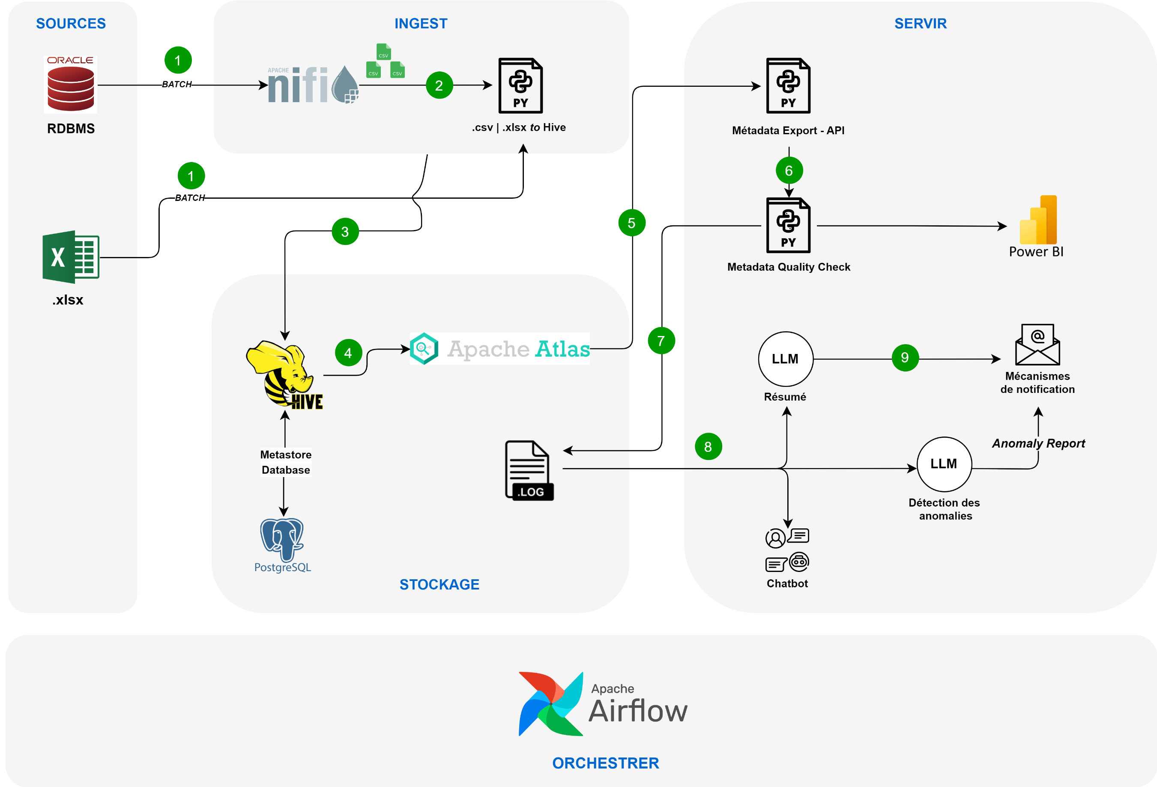
Présentation du projet
Analyse
Conception
Développement
Conclusion
Architecture du
système
Diagramme de flux de processus
Conception du
Chatbot
Diagrammes de
séquences
Conception du tableau de bord
Conception de
script
Notes:
Cette nouvelle architecture propose un pipeline automatisé pour la gestion des métadonnées, intégrant plusieurs technologies pour assurer une ingestion, un stockage et une exploitation efficaces des données.
1. Les données sources proviennent de bases de données relationnelles (RDBMS) par Apache NiFi et de fichiers Excel (.xlsx). Ces données sont ingérées par un script python en mode batch.
2. Ces fichiers sont transférés vers Apache Hive pour le stockage en tant que data warehouse.
3. Les données ingérées sont alors centralisées dans une base de données PostgreSQL, et les métadonnées sont stockée dans une base de données Metastore.
4. Apache Atlas est utilisé pour la gestion des métadonnées, assurant la gouvernance et la traçabilité des données.
5.Un script Python exporte les métadonnées via une API, permettant leur utilisation par différents systèmes.
6. Un contrôle de qualité des métadonnées est effectué pour garantir leur fiabilité avant d'être exploitées par Power BI pour la visualisation et l'analyse.
7. Les logs générés sont également stockés et analysés pour la surveillance continue de la qualité des métadonnées.
8. Des modèles de langage (LLM) sont utilisés pour résumer les métadonnées et détecter les anomalies potentielles.
9. Les mécanismes de notification sont mis en place pour informer les utilisateurs des anomalies détectées, assurant une réaction rapide et proactive.

Slide 24
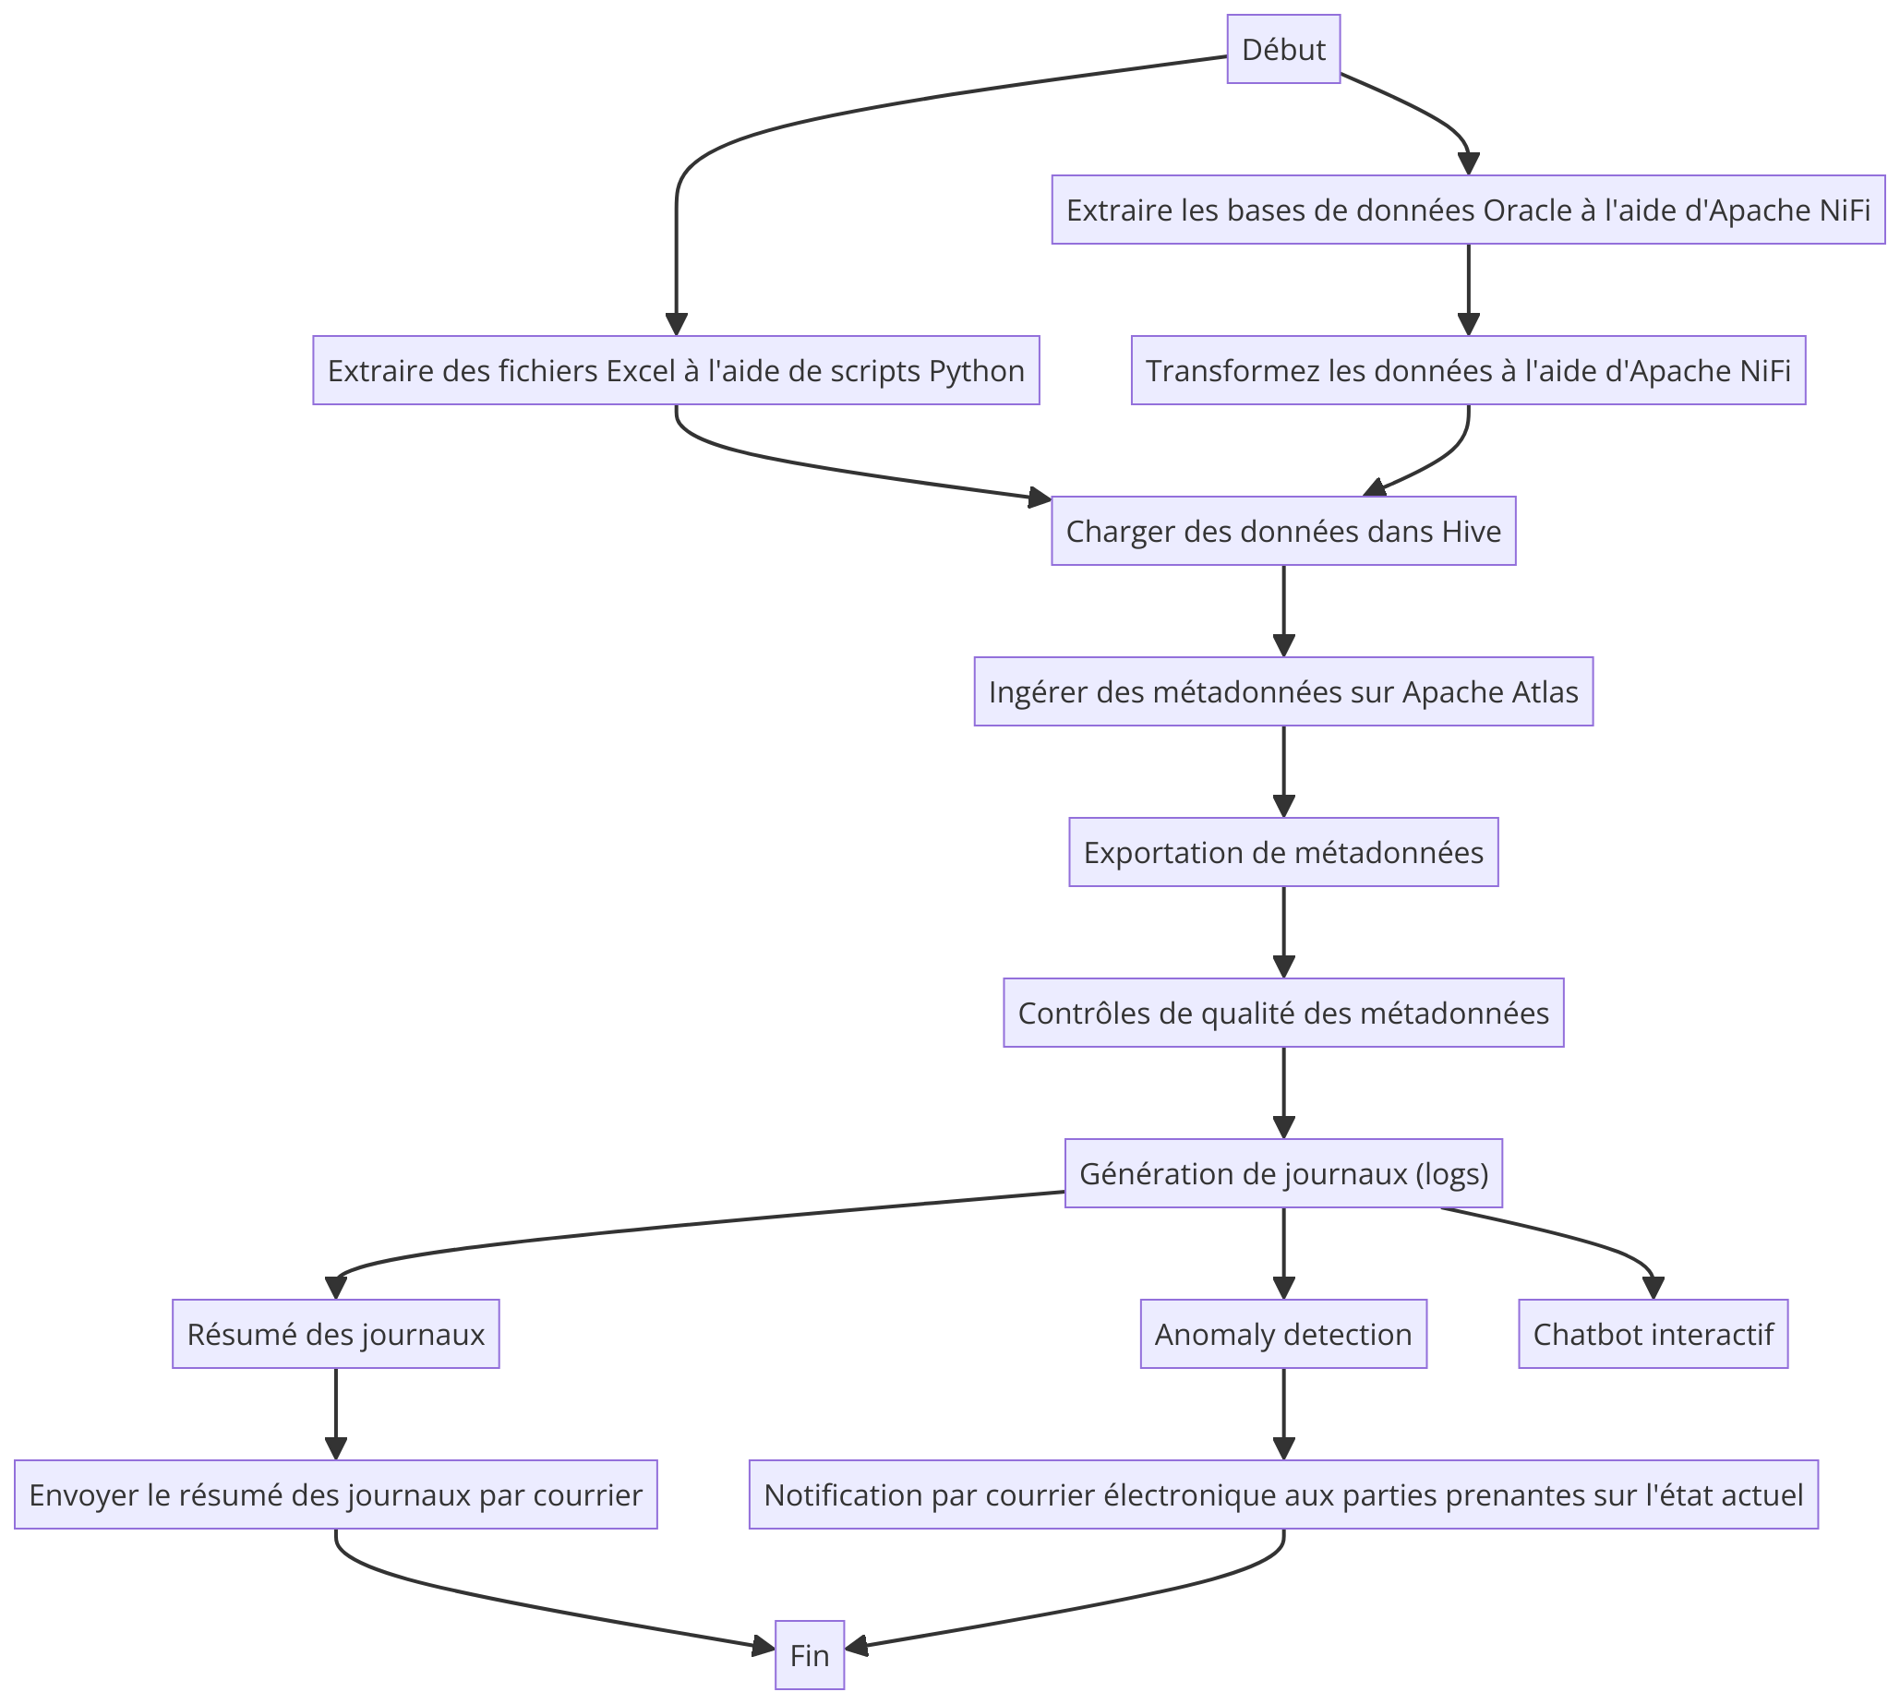
Présentation du projet
Analyse
Conception
Développement
Conclusion
Architecture du
système
Diagramme de flux de processus
Conception du
Chatbot
Diagrammes de
séquences
Conception du tableau de bord
Conception de
script
Notes:
Le diagramme de flux de processus est le plus basique de tous les types de diagrammes
de flux. Nous l’avons utilisé pour cartographier l’enchaînement et comprendre les étapes
qu’ils doivent suivre pour mener à bien notre projet.

Slide 25
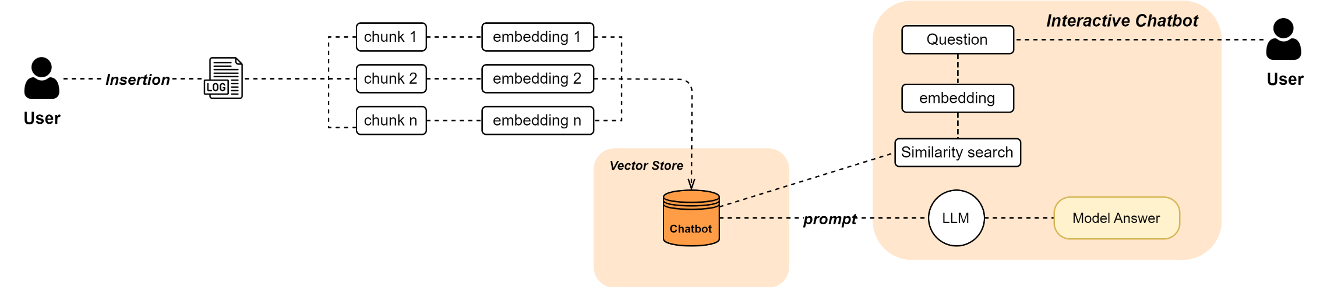
Présentation du projet
Analyse
Conception
Développement
Conclusion
Architecture du
système
Diagramme de flux de processus
Conception du
Chatbot
Diagrammes de
séquences
Conception du tableau de bord
Conception de
script
Motivation
Répondre aux interrogations spécifiques des utilisateurs concernant les données de logs, pour extraire le maximum des insights sur les erreurs, les warnings, les infos sur chaque table.
Architecture du Chatbot
Notes:
Développer un Chatbot capable de répondre aux interrogations spécifiques des utilisateurs concernant les données de logs, pour extraire le maximum des insights sur les erreurs, les warnings, les infos sur chaque table.
----------
Cette architecture décrit le fonctionnement d'un chatbot interactif conçu pour interroger et analyser des logs stockés dans une base de données.
Les logs sont fournis par l’utilisateur sont réparti sous la forme des morceaux (chunks) et apres on fait l’embedding pour chaque chunk et en fin on stocke le chunk + sont embedding dans une base de données vectorielle.
Note: Les embeddings sont des représentations vectorielles des données textuelles, permettant une recherche par similarité plus efficace.
2. Lorsqu'un utilisateur pose une question, celle-ci est transformée en embeddings. Apres une recherche par similarité pour trouver les chunks les plus similaires dans le vector store.
3.LLM (Large Language Model) : Une fois les chunks pertinents identifiés, un LLM est utilisé pour générer une réponse basée sur ces chunks. Le LLM utilise les données contextuelles des logs pour formuler une réponse cohérente et précise.
4.Model Answer : La réponse générée par le LLM est renvoyée au chatbot, qui la présente à l'utilisateur comme réponse à sa question.

Slide 26
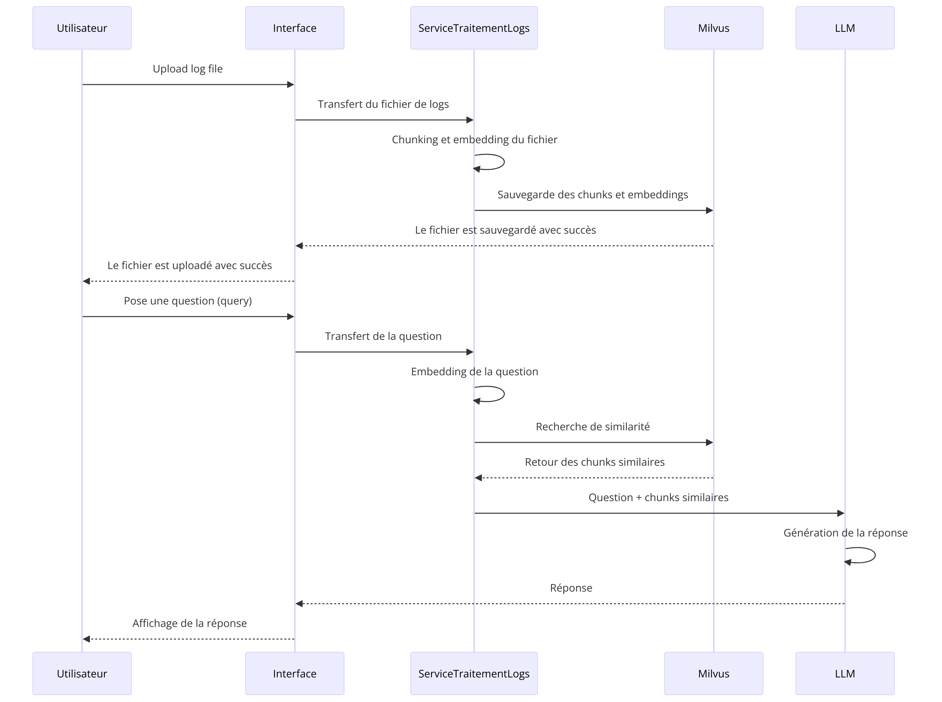
Présentation du projet
Analyse
Conception
Développement
Conclusion
Architecture du
système
Diagramme de flux de processus
Conception du
Chatbot
Diagrammes de
séquences
Conception du tableau de bord
Conception de
script
Diagramme de séquence du Chatbot :
Notes:
Un diagramme de séquence montre comment les objets interagissent dans un système
au fil du temps. Il met en évidence la séquence des messages échangés entre les différents
acteurs et composants du système pour accomplir un processus particulier.
Dans cette section, nous allons présenter trois diagrammes de séquence. Le premier
diagramme illustre le fonctionnement du chatbot, détaillant les étapes depuis l’upload
d’un fichier de logs jusqu’à la génération et la visualisation des réponses aux questions
posées par l’utilisateur.

Slide 27
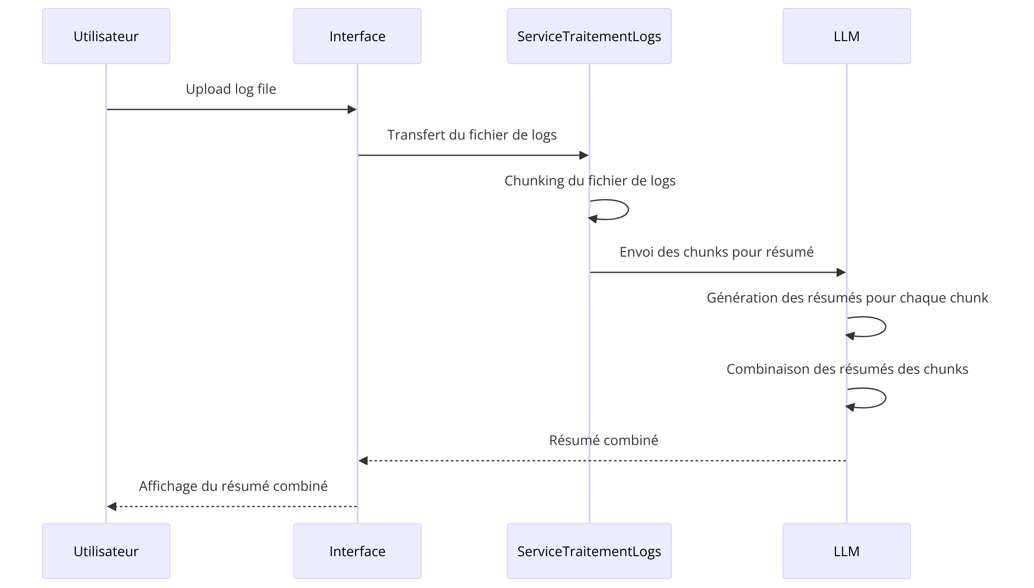
Présentation du projet
Analyse
Conception
Développement
Conclusion
Architecture du
système
Diagramme de flux de processus
Conception du
Chatbot
Diagrammes de
séquences
Conception du tableau de bord
Conception de
script
Diagramme de séquence du processus de résumé :
Notes:
Le deuxième diagramme décrit le processus de résumé, montrant comment un fichier
de logs est découpé, traité, et comment les résumés sont générés et combinés avant
d’être renvoyés à l’utilisateur.

Slide 28
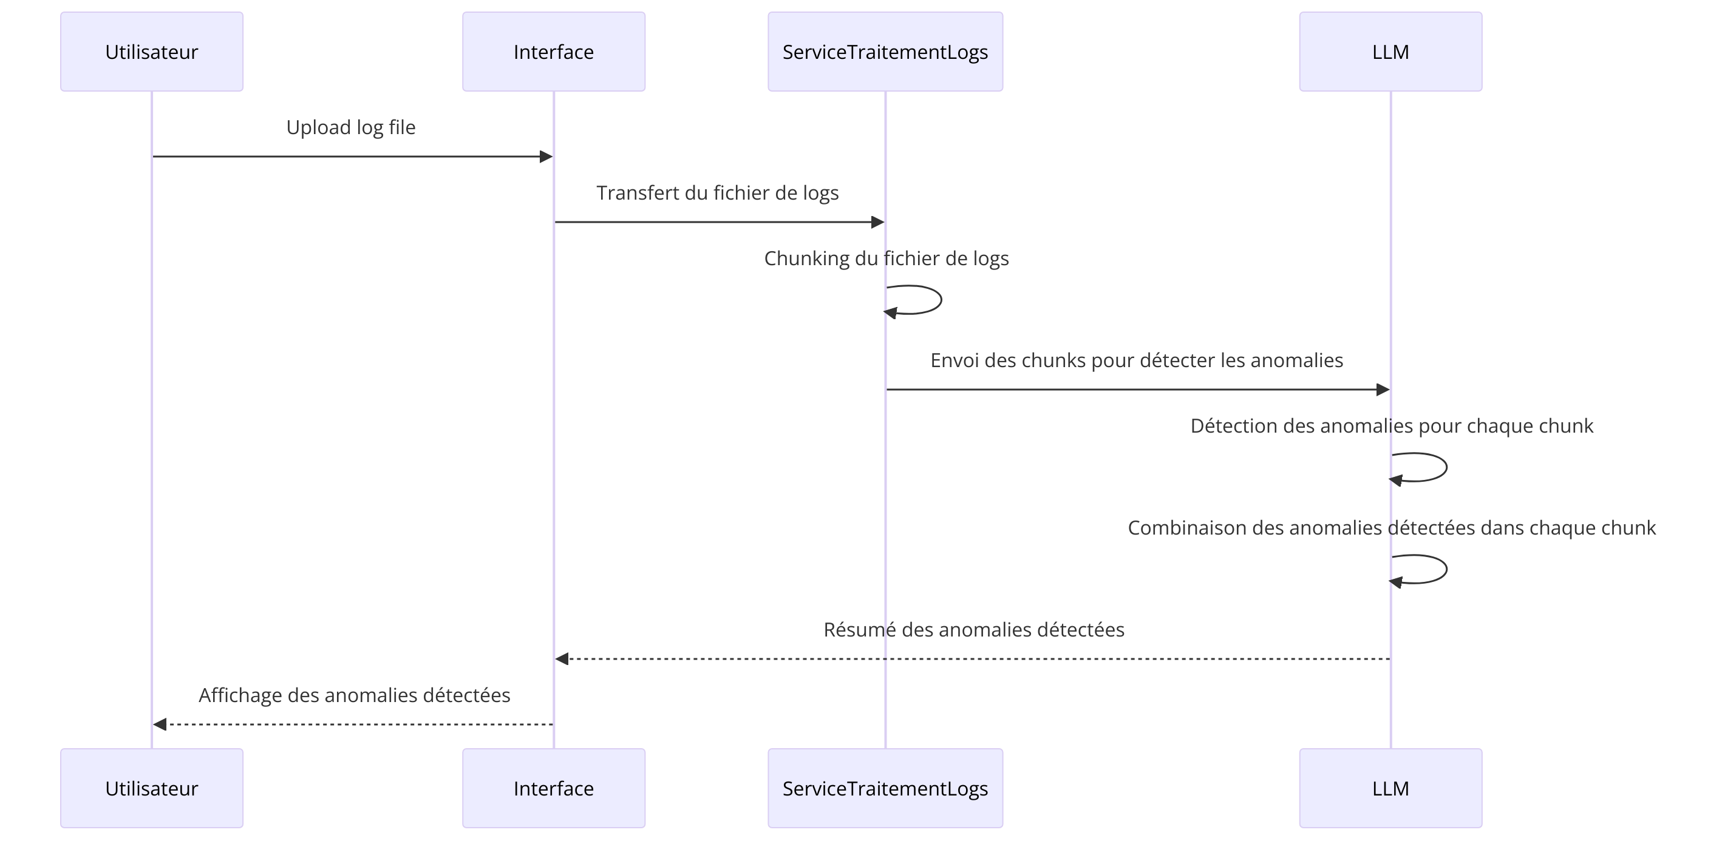
Présentation du projet
Analyse
Conception
Développement
Conclusion
Architecture du
système
Diagramme de flux de processus
Conception du
Chatbot
Diagrammes de
séquences
Conception du tableau de bord
Conception de
script
Diagramme de séquence du processus de la détection des anomalies :
Notes:
Le troisième diagramme décrit le processus de détection des anomalies, montrant comment
un fichier de logs est découpé, traité, et détecter les anomalies dans chaque chunk
et renvoyés à l’utilisateur.

Slide 29
Présentation du projet
Analyse
Conception
Développement
Conclusion
Architecture du
système
Diagramme de flux de processus
Conception du
Chatbot
Diagrammes de
séquences
Conception du tableau de bord
Conception de
script
Motivation
Dans le cadre de la gouvernance des données, il est essentiel d’assurer la qualité des données et d’extraire des insights qui aideront à la prise de décision. Dans ce sens l’objectif du tableau de bord est de faciliter le pilotage proactif de la surveillance de la qualité des métadonnées.
Identification des indicateurs
% Anomalies
% Incomplete tables
Nb de Tables
Notes:
En tant qu’outil d’aide à la décision, il vise à réduire l’incertitude et à faciliter la prise de risque nécessaire à toute prise de décision.
-----
Il est essentiel de définir et de suivre un ensemble d’indicateurs clés pour évaluer le
processus mis en place, voici les indicateurs sélectionnés pour notre
tableau de bord. Ces indicateurs fourniront des insights précieux sur la qualité des
données et permettront la surveillance des anomalies.

Slide 30
Présentation du projet
Analyse
Conception
Développement
Conclusion
Architecture du
système
Diagramme de flux de processus
Conception du
Chatbot
Diagrammes de
séquences
Conception du tableau de bord
Conception de
script
Validation des champs obligatoires
Le nom de la base de données, le nom de la table, et la présence des colonnes sont correctement spécifiées.
Intégrité des données
Vérifie l’exactitude des types de données pour chaque colonne, en s’assurant qu’ils correspondent aux types attendus.
Exactitude des attributs
Les attributs spécifiques sont vérifiés pour s’assurer que leurs valeurs sont logiques, numériques et positives.
Les critères
Validation des classifications
et du statut
Analyse les classifications et assure que le statut de la table et des colonnes est approprié
Rapport détaillé &
notification
Unicité et format des noms qualifiés
L’unicité et le respect du format attendu du ”Qualified Name” sont vérifiés pour la table et chaque colonne
Les champs ”Create Time” et ”lastAccessTime” sont contrôlés pour s’assurer qu’ils respectent la format date et que sont chronologiquement cohérentes.
Validation des dates
Confirme l’unicité du GUID pour la table et chaque colonne, garantissant ainsi l’identification unique des éléments.
Unicité du GUID
Notes:
Dans cette partie, nous détaillons la conception du script dédié à la vérification de
la qualité des métadonnées. Ce script assure la qualité des données en garantissant que les métadonnées conformes aux standards norme prédefinis.

Slide 31
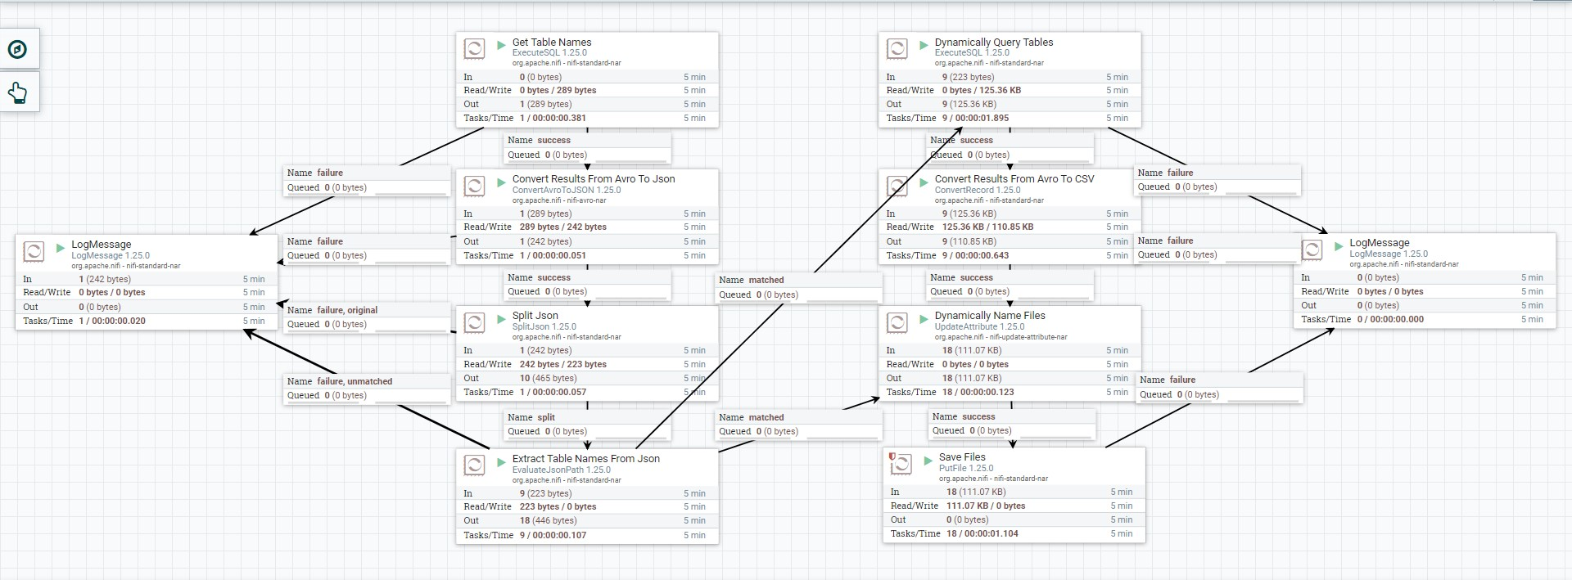
Présentation du projet
Analyse
Conception
Développement
Conclusion
Les flux de données
Orchestration des worfklows
Log Insights
Tableau de bord
Résumé
Chatbot
Détection des anomalies
Template de flux de données dans Apache Nifi
Notes:
Ce flux de données dans Apache NiFi illustre un processus automatisé de collecte, transformation et stockage des données provenant de base de donnees oracle. Voici une description détaillée de chaque étape du flux :
1. Get Table Names : Cette étape exécute une requête SQL pour obtenir les noms des tables à partir de la base de données source.
2.Convert Results From Avro To Json : Les résultats de la requête sont convertis du format Avro au format JSON, facilitant leur manipulation ultérieure.
3. Split Json : Les données JSON sont ensuite divisées en éléments individuels.
4. Extract Table Names From Json : Cette étape extrait les noms des tables à partir des éléments JSON.
5. Dynamically Query Tables : Pour chaque table extraite, une requête SQL dynamique est exécutée pour récupérer les données.
6. Convert Results From Avro To CSV : Les résultats de ces requêtes sont convertis du format Avro au format CSV.
7. Dynamically Name Files : Les fichiers CSV générés sont dynamiquement nommés en fonction des attributs des données.
8. Save Files : Les fichiers nommés sont ensuite sauvegardés dans un shared volumes pour leur consommations par Airflow.
9. LogMessage : Tout au long du processus, des messages de log sont générés pour suivre le déroulement et capturer les erreurs potentielles à chaque étape.

Slide 32
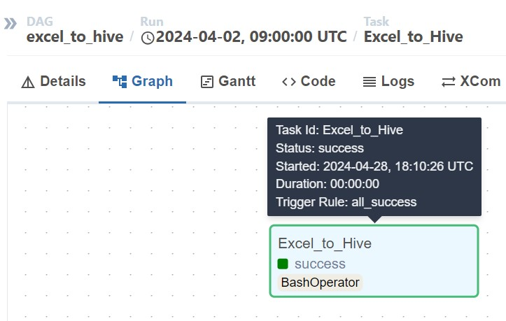
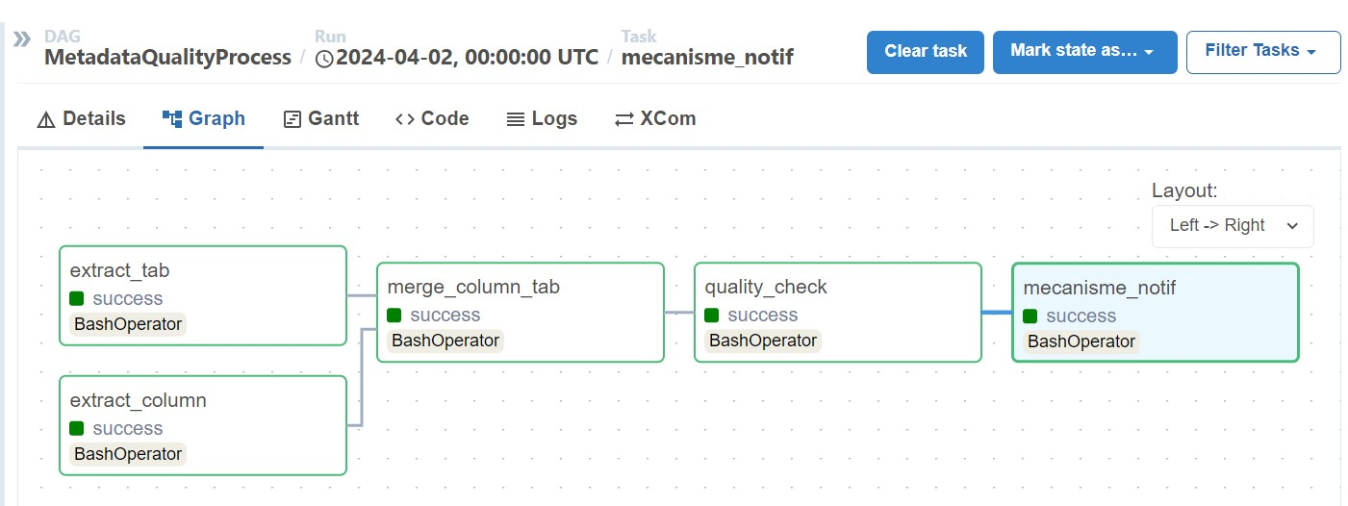
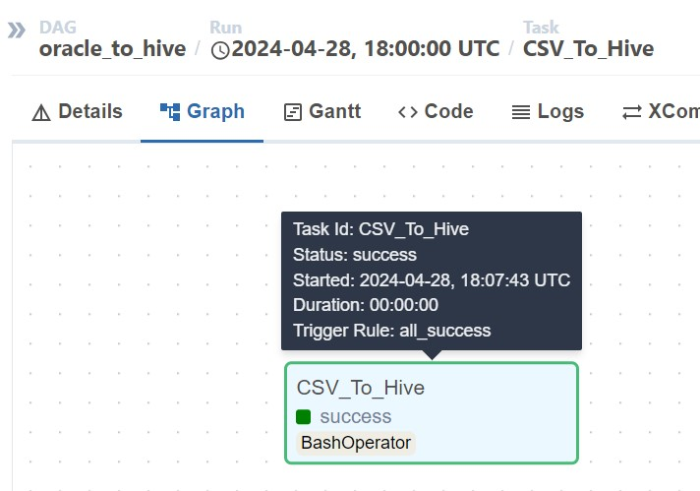
Présentation du projet
Analyse
Conception
Développement
Conclusion
Les flux de données
Orchestration des worfklows
Log Insights
Tableau de bord
Résumé
Chatbot
Détection des anomalies
DAGs (Directed Acyclic Graph)
Après vérification de la qualité et génération des logs, les parties prenantes sont notifiées par mail.
Notes:
Apache Airflow est un outil puissant et flexible pour orchestrer des workflows complexes
de manière programmée et automatisée. Les ”DAGs” ou Directed Acyclic Graphs,
sont au coeur d’Airflow. Ils sont utilisés pour structurer l’ordre des tâches exécutables,
définissant comment, quand et dans quel ordre ces tâches doivent s’exécuter.
Excel to Hive Dag
– Objectif : Automatiser l’extraction de données depuis des fichiers Excel, leur
transformation appropriée, et leur chargement dans des tables Hive.
– Fréquence : Ce DAG peut être configuré pour s’exécuter selon les besoins, que
ce soit sur une base quotidienne, hebdomadaire ou à la demande, en fonction de
la fréquence de mise à jour des fichiers Excel.
Oracle to Hive
– Objectif : Automatiser le processus d’insertion de données provenant de tables
Oracle, qui sont extraites et stockées sous forme de fichiers CSV dans un volume
partagé (shared_volume) grâce à un processus Apache NiFi. Ce DAG gérera la
transformation appropriée de ces données et leur chargement dans des tables Hive
– Fréquence : Fréquence : Ce DAG est configuré pour s’exécuter automatiquement
dès qu’un nouveau fichier CSV est détecté dans un volume partagé (shared_volume).
Le déclenchement du DAG est basé sur la présence de nouveaux fichiers.
Metadata quality Check Dag
– Objectif : Automatiser l’extraction des métadonnées à l’aide de l’API d’Apache
Atlas, suivi par l’exécution d’un script qui vérifie la qualité de ces métadonnées. Le
résultat de cette vérification est consigné dans un fichier log. Ensuite, un rapport
est généré et envoyé par e-mail aux parties concernées pour informer de l’état de
la qualité des métadonnées.
– Fréquence : Ce DAG est configuré pour s’exécuter hebdomadairement afin de
maintenir un suivi régulier de la qualité des métadonnées. Il peut également être
déclenché à la demande pour des vérifications ad hoc ou lorsque des changements
spécifiques nécessitent une vérification immédiate de la qualité des métadonnées.

Slide 33
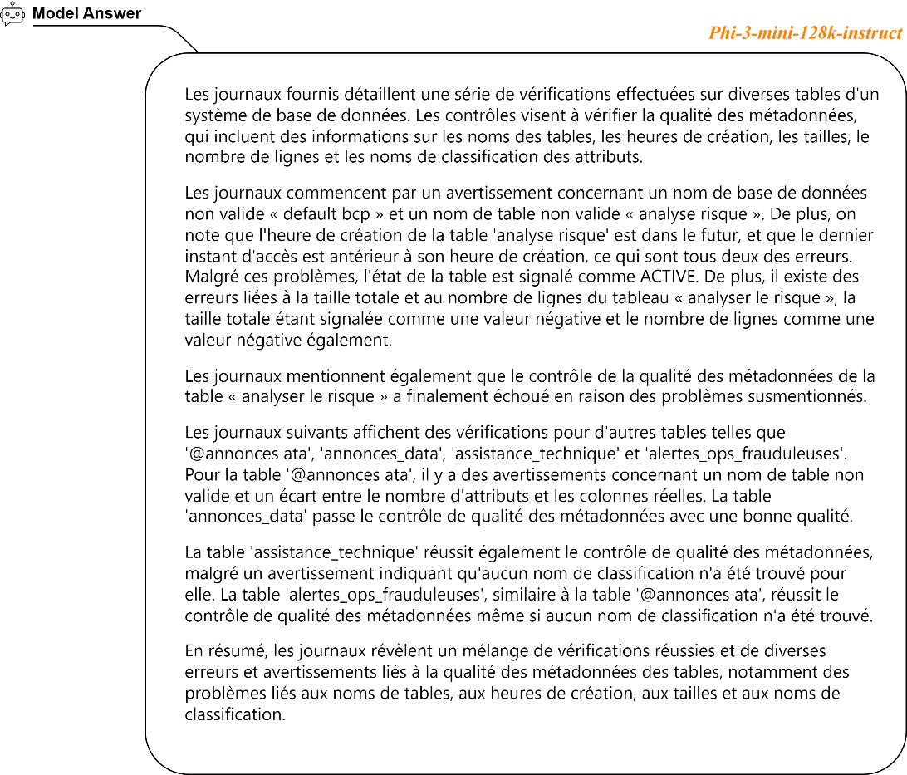
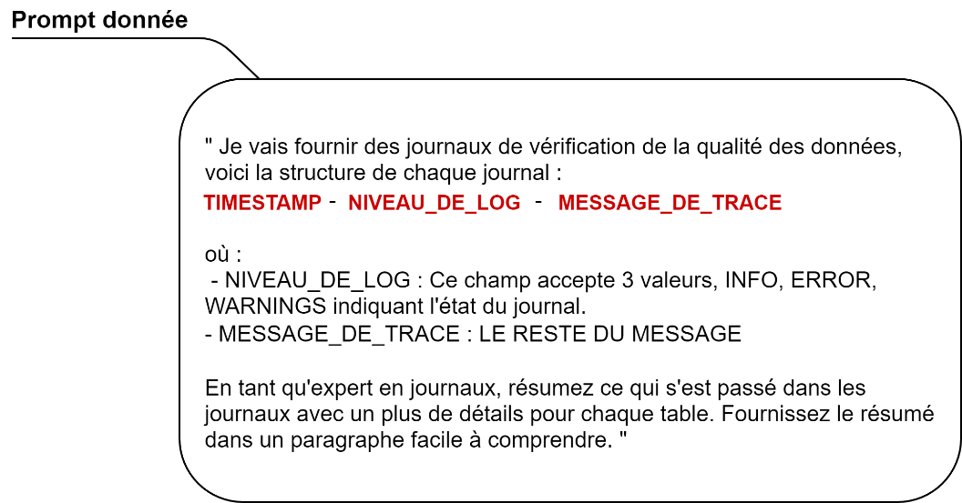
Présentation du projet
Analyse
Conception
Développement
Conclusion
Les flux de données
Orchestration des worfklows
Log Insights
Tableau de bord
Résumé
Chatbot
Détection des anomalies
Génération de résumé …
Notes:
Libérer la puissance des LLM, le prompt engineering consiste à élaborer des instructions pour un LLM afin
d’obtenir les résultats désirés. Toutefois, prompt engineering dépasse la simple formulation
des questions appropriées afin d’obtenir la réponse optimale, elle est essential dans toutes les interactions avec les LLMs.
-----
Voici le prompt données au LLM afin de générer un résumer des évènements passes.
----
Face au prompt donnée, voici un apercus du resultats obtenu :

Slide 34
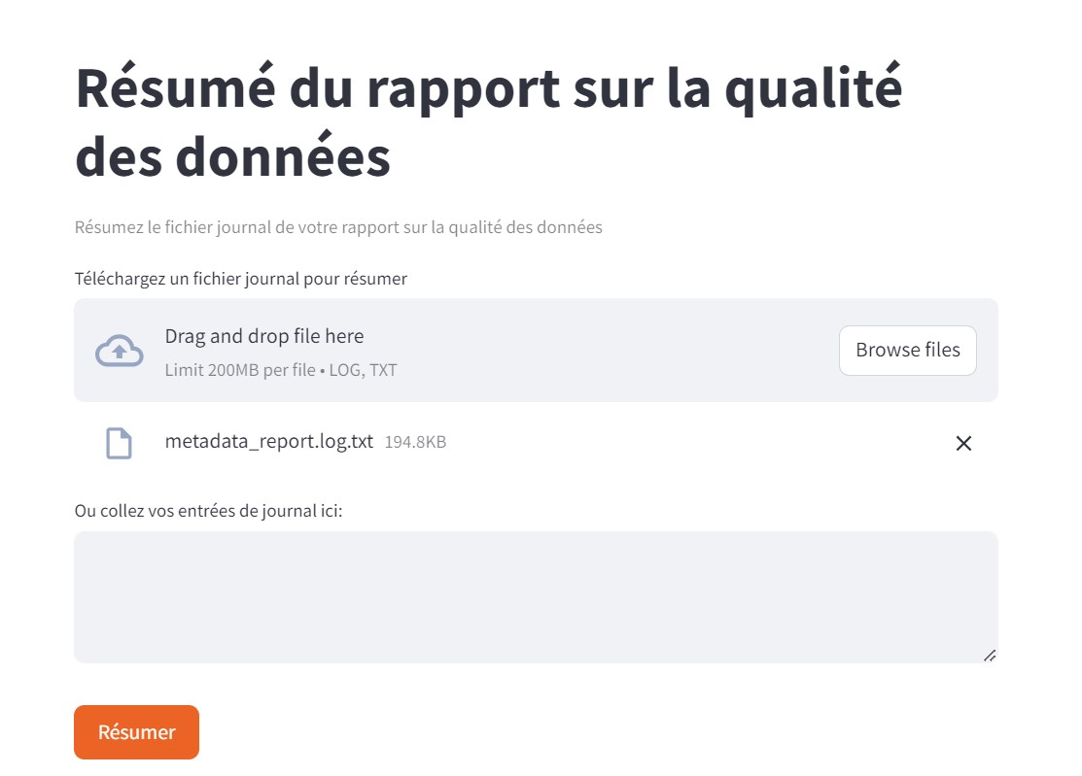
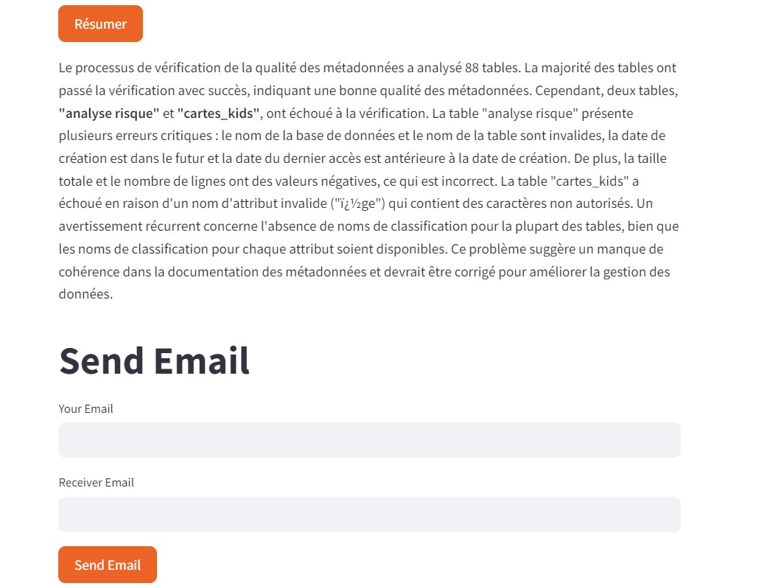
Présentation du projet
Analyse
Conception
Développement
Conclusion
Les flux de données
Orchestration des worfklows
Log Insights
Tableau de bord
Résumé
Chatbot
Détection des anomalies
Interface Utilisateur pour résumé les logs
On peut cliquer ici pour uploader un fichier de journaux (logs)
Résultat
On peut cliquer ici pour résumer le contenu du fichier Log fourni.
Après génération du résumé, l’utilisateur peut envoyer ça par e-mail aux parties prenantes.
Notes:
Nous avons employé Streamlit afin de concevoir une interface qui simplifie la communication
avec le modèle. Grâce à cette interface, (nqra dakchi lif diapo en ordre)

Slide 35
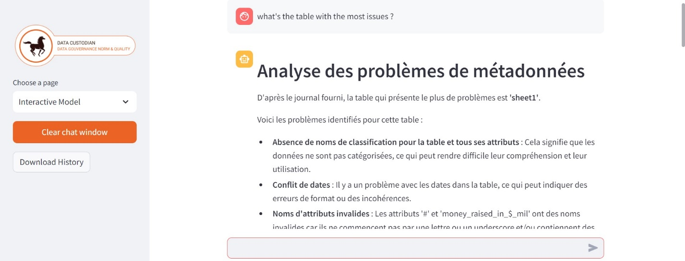
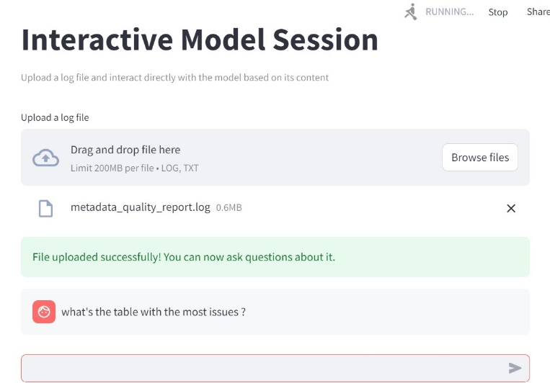
Présentation du projet
Analyse
Conception
Développement
Conclusion
Les flux de données
Orchestration des worfklows
Log Insights
Tableau de bord
Résumé
Chatbot
Détection des anomalies
Interface Utilisateur du Chatbot
On peut cliquer ici pour uploader un fichier de journaux (logs)
Résultat
Dans cette zone textuelle, l’utilisateur peut poser des questions à propos du fichier et obtenir des réponses
L’utilisateur peut poser autre questions s’il veut.
Notes:
Meme chose pour le chatbot :
Nous avons employé Streamlit afin de concevoir une interface qui simplifie la communication
avec le modèle. Grâce à cette interface Les utilisateurs pourraient

Slide 36
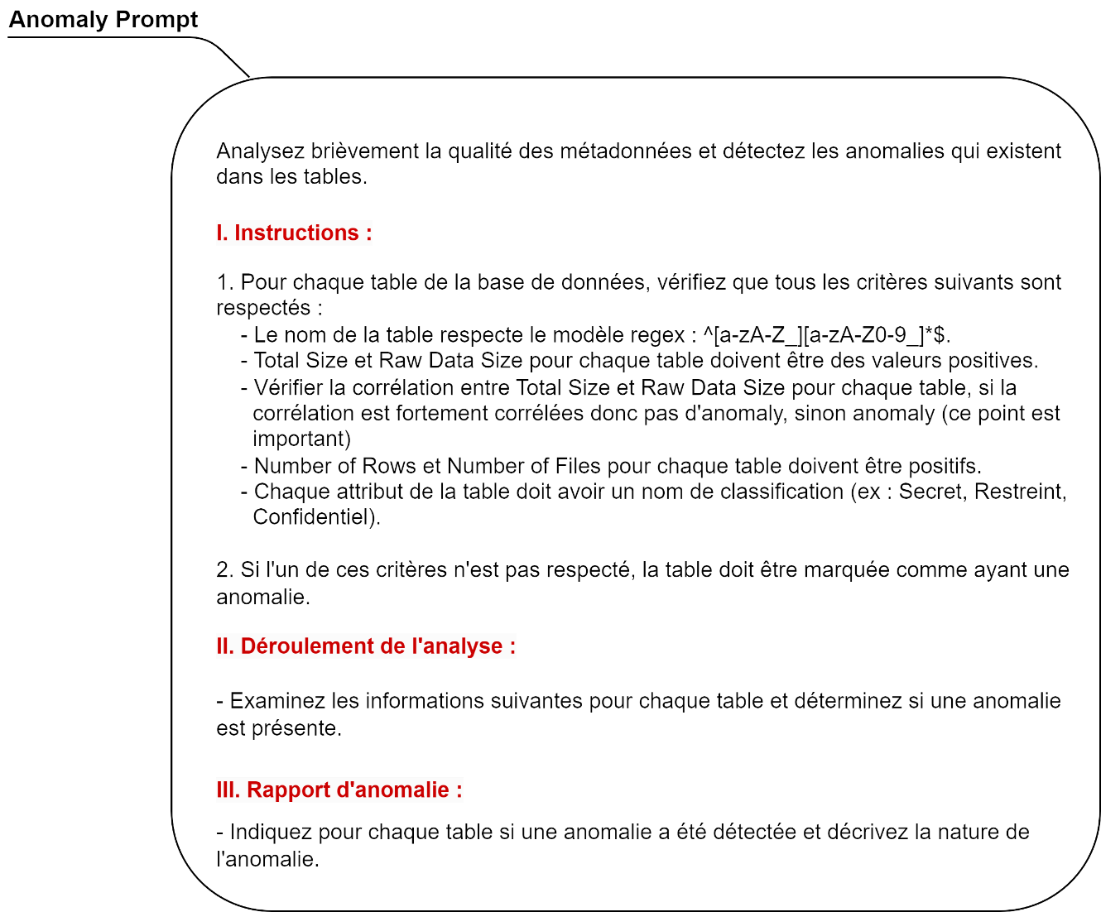
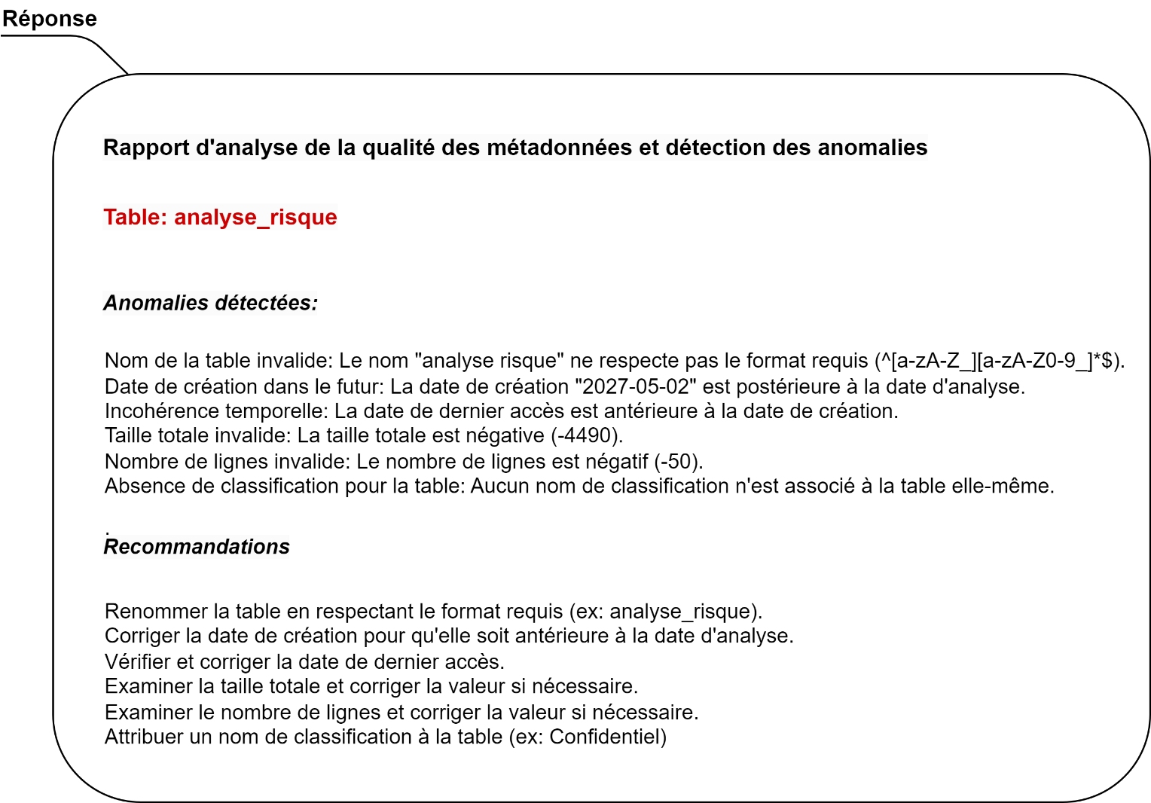
Présentation du projet
Analyse
Conception
Développement
Conclusion
Les flux de données
Orchestration des worfklows
Log Insights
Tableau de bord
Résumé
Chatbot
Détection des anomalies
Détection des anomalies…

Slide 37
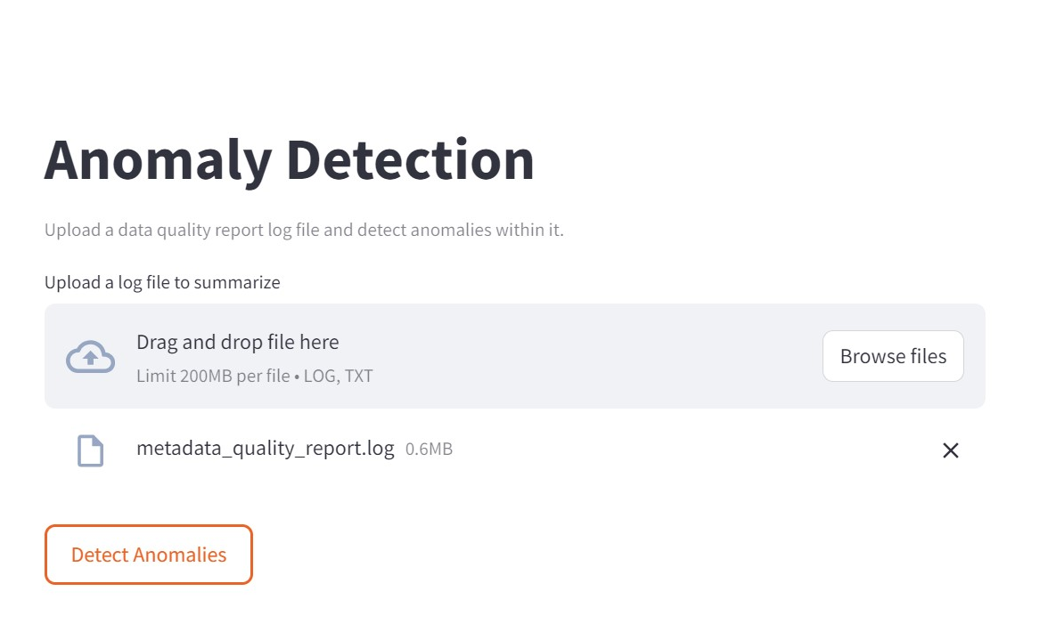
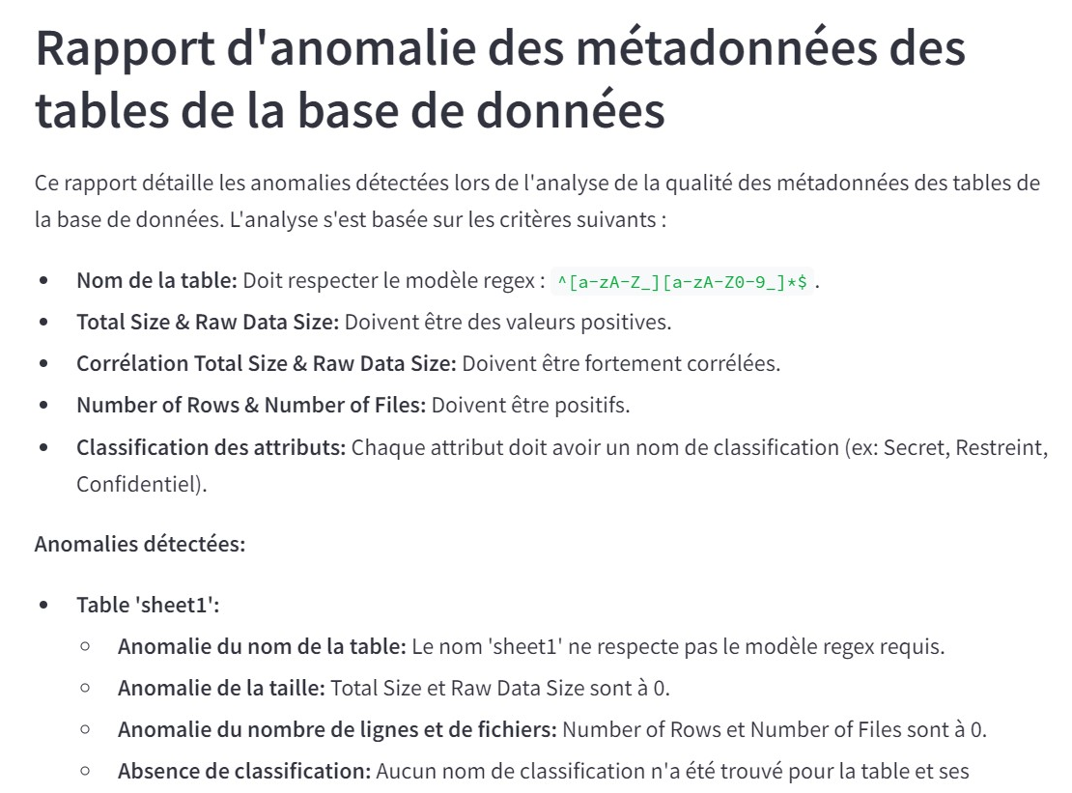
Présentation du projet
Analyse
Conception
Développement
Conclusion
Les flux de données
Orchestration des worfklows
Log Insights
Tableau de bord
Résumé
Chatbot
Détection des anomalies
Interface Utilisateur pour la détection des anomalies
On peut cliquer ici pour uploader un fichier de journaux (logs)
Anomalies détectées
Dans cette zone textuelle, l’utilisateur peut poser des questions à propos du fichier et obtenir des réponses
Après détection des anomalies, l’utilisateur peut envoyer ça par e-mail aux parties prenantes.
Notes:
Meme chose pour le chatbot :
Nous avons employé Streamlit afin de concevoir une interface qui simplifie la detection des anomalies. Grâce à cette interface Les utilisateurs pourraient

